Slide 1


Aprendendo SQL
Primeiras magias na linguagem dos dados
25/08/2025
Aprendendo SQL © 2025 by Téo Calvo is licensed under CC BY-NC-SA 4.0.
To view a copy of this license, visit: https://creativecommons.org/licenses/by-nc-sa/4.0/

Slide 2





Quem
Teodoro “Téo” Calvo
Bacharel em Estatística - FCT UNESP
Especialista em Big Data & Data Science - UFPR
Streamer - Twitch
Membro do Conselho e Instrutor - Instituto Aaron Swartz

Slide 3












Trajetória
2016
2017
2018
2019
2020
2021
2022
2023
2024
2025

Slide 4

Combinados
Sempre das 9AM às ~11 horas estaremos online
Pausa às 10:00hrs até as 10:15
Notificações serão desligadas, mas sua contribuição é sempre bem-vinda
Quando houver ADs, a explicação é pausada
Evite spamar a mesma coisa no chat, moderadores estarão de olho
Comentários discriminatórios e babacas serão banidos sem aviso prévio
!ppt para acessar todo material o curso
Sorteio no último dia!

Slide 5
Avisos
Participe de nossa comunidade: comunidade.teomewhy.org
Nosso foco é o básico bem feito. Estamos melhorando ano após ano!
O sucesso do curso também depende de você!
Me ajude com as perguntas repetidas;
Tem algo que não abordei?
Tem algo que você explicaria diferente?
Tem algo mais complexo que deixei passar?
Faça um vídeo/material

Slide 6
Nos Apoie
Nossos cursos são 100% gratuitos
e você pode nos apoiar em diferentes plataformas:
Apoia.se: apoia.se/teomewhy
LivePix: livepix.gg/teomewhy
Assinante na Twitch: twitch.tv/teomewhy
Membros no YouTube: youtube.com/@teomewhy
GitHub Sponsors: github.com/sponsors/TeoMeWhy

Slide 7
Para quem é este curso
Pouco ou nenhum conhecimento em SQL;
Migração de carreira;
Acessar dados em bancos de dados;
Analisar dados;
Gerar relatórios;
Tomar decisões suportadas em dados;

Slide 8
Para quem NÃO é este curso
Vasta experiência e usa SQL intensivamente no seu dia a dia;
Deseja construir um banco de dados;
Conhecer melhores práticas em modelagem de dados;

Slide 9
Um pouco sobre a área de dados
Quando se fala em dados, qual a primeira coisa que vem na sua cabeça?
Por que dados são importantes? Por que coletar dados?
Que tipo de uso de dados você conhece?

Slide 10








Coleta de dados
Banco de Dados

Slide 11





Coleta de dados (pesquisa e censo)

Slide 12
Possibilidades em dados
Previsão de vendas
Tempo de garantia
Limite de crédito
Manutenção de equipamento industrial
Recomendação de produtos
Definição de metas
Processamento de Linguagem Natural
Conhecer diferentes grupos de clientes
Validar produtos com usuários
Entender sazonalidade
Visão computacional
Performance de atletas
Eficácia de vacinas e medicamentos
Tomar melhores decisões

Slide 13
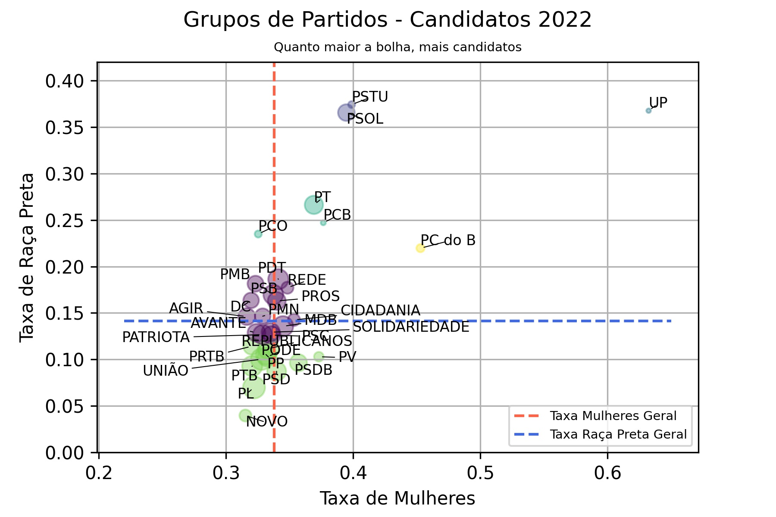

Slide 14





Profissionais de Dados
Banco de Dados
@
Análise de Dados
Engenharia de dados
Ciência de Dados

Slide 15
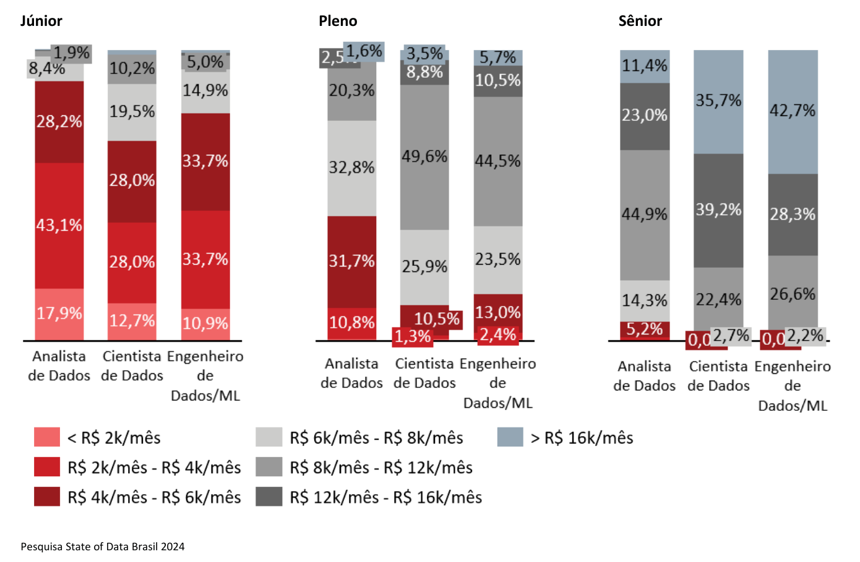
Cargos e salários
fonte: https://www.stateofdata.com.br/

Slide 16
Todos usam SQL para
armazenar
organizar
consultar
dados!

Slide 17

O que vamos abordar
1. Introduçao + Setup Acesso aos dados Visual Studio Code Extensões para SQLite | 4. JOINs: LEFT RIGHT INNER | 7. Window Functions: OVER PARTITION BY LAG LEAD ROW_NUMBER
2. Primeiras consultas (DQL) SELECT FROM WHERE CASE WHEN | 5. Juntando dados com UNIONs | 8. DDL (Data Definition Language) CREATE DROP TRUNCATE
3. Agregações Funções de agregações GROUP BY ORDER BY HAVING | 6. Subqueries CTE | 9. DML (Data Manipulation Language) INSERT DELETE UPDATE

Slide 18
Banco de dados

Slide 19
Tabela de Cliente
ID Cliente | Nome | email | Data Cadastro
1 | Téo Calvo | teozinhoBoladao@gmail.com | 2024-06-13
2 | Nah Ataide | nahnah@gmail.com | 2021-05-04
3 | Téo Cabeludo |  | 2025-03-10
Linha
ou
Registro
Coluna ou Campo
Tabela de Vendas
ID Venda | ID Cliente | ID Vendedor | Data Venda | Valor Venda
1 | 1 | 1 | 2024-07-15 | R$ 120,00
2 | 2 | 1 | 2022-01-11 | R$ 63,90
3 | 2 | 4 | 2024-06-09 | R$ 25,89

Slide 20

Banco de dados
vendedor
produto
cliente
pedido
Sistema de Gerenciamento
de Banco de Dados
(SGBD)

Slide 21







Alguns SGBD Relacionais (sabores de engine)

Slide 22








Algumas IDEs (Ambiente de Desenvolvimento Integrado)
Eclipse
Visual Studio Code
PyCharm
Sublime Text
MySQL Workbench

Slide 23

O Fluxo Geral
Usuário / Desenvolvedor
IDE Ambiente de Desenvolvimento Integrado
SGDB Sistema de Gerenciamento de Banco de Dados
É aqui que você escreve o código
Código
Conexão
Usuário / Desenvolvedor
Dados
Dados

Slide 24
O Fluxo em nosso curso
Usuário / Desenvolvedor
IDE Ambiente de Desenvolvimento Integrado
SGDB Sistema de Gerenciamento de Banco de Dados
Código
Conexão
Dados
Dados

Slide 25
-> Instância do Banco
-> Database
-> Tabela
-> Registros

Slide 26
Instância de Banco de Dados
Database ou
Schema
Tribunal Superior Eleitoral
Banco Central
DataSUS
Tabelas

Slide 27
SQL

Slide 28
Mas o que é SQL?
“Structured Query Language, ou Linguagem de Consulta Estruturada ou SQL, é a linguagem de pesquisa declarativa padrão para banco de dados relacional (base de dados relacional).” - Wikipedia

Slide 29
Mas o que é SQL?
Alguns de seus principais elementos:
• Comandos – executados resultam em efeito persistente sobre dados e estruturas, ou controlam transações, conexões, sessões, etc.
• EX: SELECT, INSERT, UPDATE, DELETE, CREATE TABLE, GRANT, etc.
• Cláusulas - componentes dos comandos. Em muitos casos, alguns são opcionais.
• Ex: FROM, WHERE, GROUP BY
• Expressões - os quais produzem tanto valores escalares, como tabelas consistindo de colunas e linhas
• Ex: A+B, A*ABS(B-20)
• Predicados - especificam condições que podem ser avaliadas pela lógica, retornando verdadeiro, falso ou desconhecido
• Ex: A>B, C BETWEEN 20 AND 200
• Queries - que retornam dados baseados em critérios específicos
• Ex: SELECT COLUNA FROM TABELA

Slide 30
Tipos de dados
Linguagem Natural | Spark / SQL
Número (inteiro) | Int
Número (com casa decimal) | Float
Texto | String
Sim/Não | Boolean
Data | Date
Data - Hora | Timestamp
Vazio / Nulo | null

Slide 31
Outras Estruturas Importantes
• Chaves primárias (Primary Key) e referenciais (Foreign Key)
• PK, FK - garantem integridade e relacionamento consistente entre tabelas
• Servem como uma documentação também
• Exemplos: CPF, CNPJ, ID de cliente – PKs. Colocar um ID de cliente válido num pedido - FK
• Constraints
• Assim como PKs e FKs, servem para garantir integridade
• Não são mais muito utilizadas pois acabam onerando o SGBD
• A mais comum é a NOT NULL
• Sequências
• Servem para garantir que informações únicas sejam criadas, com continuidade e unicidade
• Normalmente são identificadores internos das aplicações

Slide 32
Setup
Download dos dados
Kaggle: kaggle.com/datasets/teocalvo/teomewhy-loyalty-system
• Visual Studio Code
Download: code.visualstudio.com/
Extensão: marketplace.visualstudio.com/items?itemName=alexcvzz.vscode-sqlite
Repositório
https://github.com/TeoMeWhy/sql-2025

Slide 33
Database: sistema de pontos Téo Me Why
produto
idProduto
idCliente
idTransacao
cliente
transacoes
transacao_produto

Slide 34
SELECT
Toda consulta de tabelas precisa ao menos de duas instruções em sua sintaxe. A primeira é a SELECT, onde é passado uma lista de colunas que se deseja obter, bem como realizar a criação de novas colunas e cálculos.
SELECT ‘Olá mundo!’
SELECT 2 * 136

Slide 35
FROM
Esta é a segunda instrução necessária para realizar uma consulta simples. Devemos informar a partir de qual tabela desejamos obter os dados.
Assim, para selecionar todas colunas de uma tabela, temos:
SELECT *
FROM tabela
Note que o * (asterisco) representa todas as colunas.

Slide 36
Nossa primeira Query (consulta)
SELECT *
FROM cliente
Podemos ler esse código em linguagem natural da seguinte forma: “selecione todas colunas da tabela cliente”

Slide 37
WHERE
Agora que temos uma query simples, podemos adicionar algumas instruções adicionais. Talvez seja necessário realizar algum tipo de filtro, para isso utilizamos o WHERE com uma condição lógica.
SELECT *
FROM cliente
WHERE flEmail = 1
Podemos ler esse código em linguagem natural da seguinte forma: “selecione todas colunas da tabela cliente onde os valores da coluna flEmail sejam iguais a 1 ”

Slide 38
CASE
Como podemos identificar se um pedido atrasou ou não? Podemos realizar comparações lógicas ao criar novas variáveis?
SELECT *,
CASE WHEN QtdePontos > 500 THEN ‘alto’ END AS NivelPontos
FROM cliente

Slide 39
Bora praticar?
Selecione todos os clientes com email cadastrado
Selecione todas transações de 50 pontos (exatos)
Selecione todos clientes com mais de 500 pontos
Selecione produtos que contêm ‘churn’ no nome

Slide 40
Tempo de foco
Lista de transações com apenas 1 ponto;
Lista de pedidos realizados no fim de semana;
Lista de clientes com 0 (zero) pontos;
Lista de clientes com 100 a 200 pontos (inclusive ambos);
Lista de produtos com nome que começa com “Venda de”;
Lista de produtos com nome que termina com “Lover”;
Lista de produtos que são “chapéu”;
Lista de transações com o produto “Resgatar Ponei”;
Listar todas as transações adicionando uma coluna nova sinalizando “alto”, “médio” e “baixo” para o valor dos pontos [<10 ; <500; >=500]

Slide 41
Agregações
Em muitos momentos desejamos alguns dados sumarizados, como por exemplo: contagem, média, variância, mínimo, máximo, etc.
Contagem de linhas: count(*)
Contagem de linhas distintas: count(distinct column)
Soma: sum(column)
Média: avg(column)
Máximo: max(column)

Slide 42
GROUP BY
Será que temos uma forma melhor para sumarizar dados em diferentes níveis?
Para isso, podemos AGREGAR os dados utilizando a instrução GROUP BY
SELECT idCliente,
count( idTransacao )
FROM transacoes
GROUP BY idCliente

Slide 43
GROUP BY
Qual a diferença da consulta anterior para essa?
SELECT idCliente,
count(distinct idTransacao)
FROM transacoes
GROUP BY idCliente

Slide 44
Bora praticar?
Qual o saldo de pontos total do sistema?
Quantos pontos já foram subtraídos dos clientes?
Quantos clientes tem Twitch?
Qual a média de saldo em carteira?

Slide 45
Tempo de foco (Group By)
Quantos clientes tem email cadastrado?
Qual cliente juntou mais pontos positivos em 2025-05?
Qual cliente fez mais transações no ano de 2024?
Quantos produtos são de rpg?
Qual o valor médio de pontos positivos por dia?
Qual dia da semana quem mais pedidos em 2025?
Qual o produto mais transacionado?
Qual o produto com mais pontos transacionados?

Slide 46
JOIN
Como podemos cruzar dados de diferentes tabelas para obter informações mais interessantes a respeito de nossas vendas?
Por exemplo, quantidade de vendas realizadas por vendedores do Ceará?
Para isso, teremos que aprender os diferentes tipos de JOINs:
LEFT, RIGHT, INNER...

Slide 47
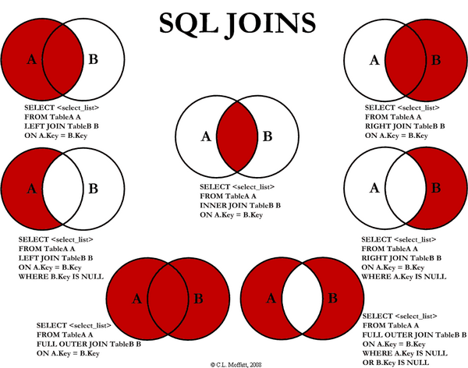

Slide 48
Bora praticar?
Qual categoria tem mais produtos vendidos?
Em 2024, quantas transações de Lovers tivemos?
Qual mês tivemos mais lista de presença assinada?
Qual o total de pontos trocados no Stream Elements em Junho de 2025?

Slide 49
Tempo de foco
Quais clientes mais perderam pontos por Lover?
Quais clientes assinaram a lista de presença no dia 2025/08/25?
Do início ao fim do nosso curso (2025/08/25 a 2025/08/29), quantos clientes assinaram a lista de presença?
Clientes mais antigos, tem mais frequência de transação?
Quantidade de transações Acumuladas ao longo do tempo?
Quantidade de usuários cadastrados (absoluto e acumulado) ao longo do tempo?
Qual o dia da semana mais ativo de cada usuário?
Saldo de pontos acumulado de cada usuário

Slide 50
Tempo de foco
9. Dos clientes que começaram SQL no primeiro dia, quantos chegaram ao 5o dia?
10. Como foi a curva de Churn do Curso de SQL?
11. Quem iniciou o curso no primeiro dia, em média assistiu quantas aulas?
12. Dentre os clientes de janeiro/2025, quantos assistiram o curso de SQL?
13. Qual o dia com maior engajamento de cada aluno que iniciou o curso no dia 01?

Slide 51
Projeto Final
Vamos construir uma tabela com o perfil comportamental dos nossos usuários.
Quantidade de transações históricas (vida, D7, D14, D28, D56);
Dias desde a última transação
Idade na base
Produto mais usado (vida, D7, D14, D28, D56);
Saldo de pontos atual;
Pontos acumulados positivos (vida, D7, D14, D28, D56);
Pontos acumulados negativos (vida, D7, D14, D28, D56);
Dias da semana mais ativos (D28)
Período do dia mais ativo (D28)
Engajamento em D28 versus Vida

Slide 52
Próximos passos
Curso de Modelagem de Dados:
https://www.youtube.com/watch?v=qjFWYi2csXA&list=PLshkB4NQEfC6KQH18stSMJ6-AJ2oYyrwq&ab_channel=ApoenaStack-IuryRosal
Exercícios:
https://judge.beecrowd.com/pt/problems/index/9
https://www.hackerrank.com/domains/sql

Slide 53


Um ótimo curso!
Téo Calvo
teo.bcalvo@gmail.com
/in/teocalvo
/teomewhy

